Slide 1



HỘI THI GIÁO VIÊN DẠY GIỎI
Bài 3. PHƯƠNG TRÌNH ĐƯA ĐƯỢC VỀ DẠNG ax + b = 0

Slide 2

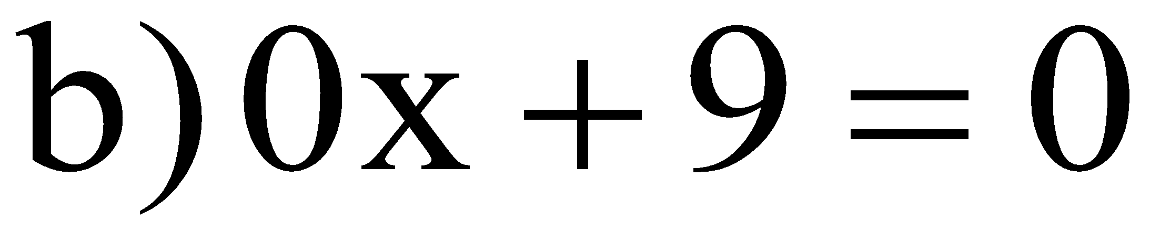
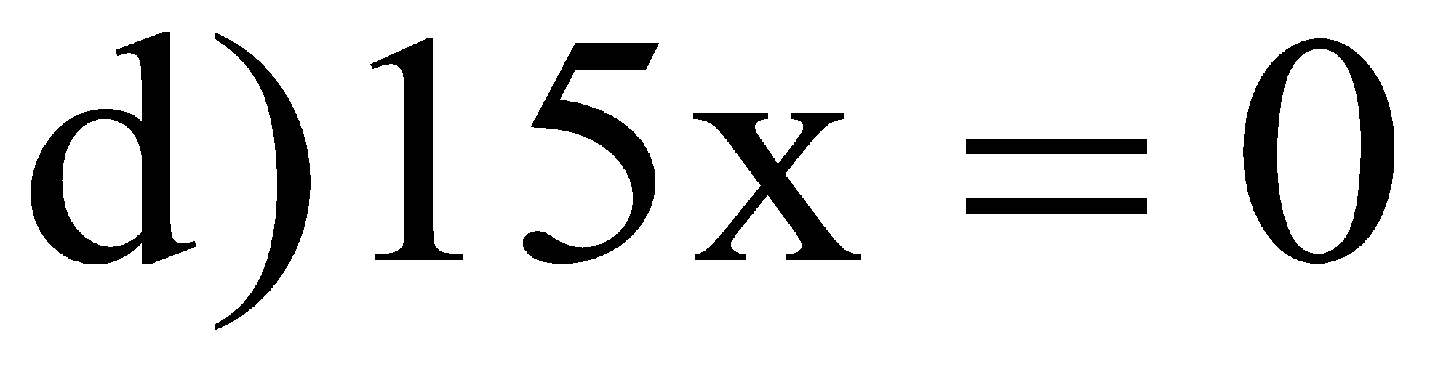
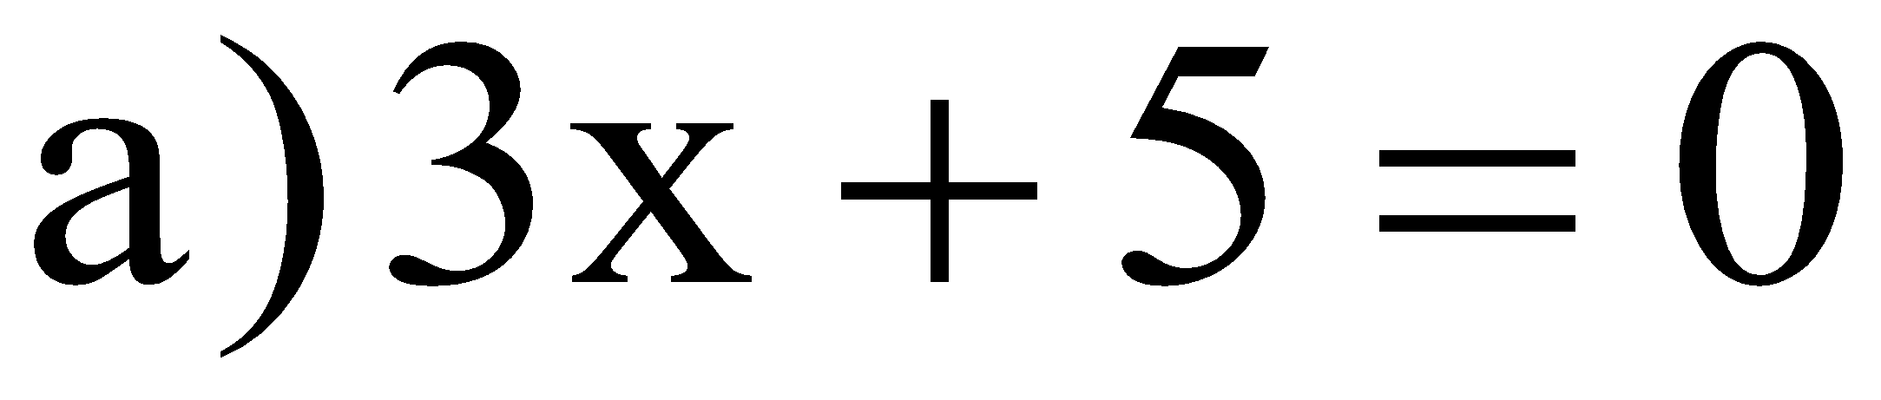
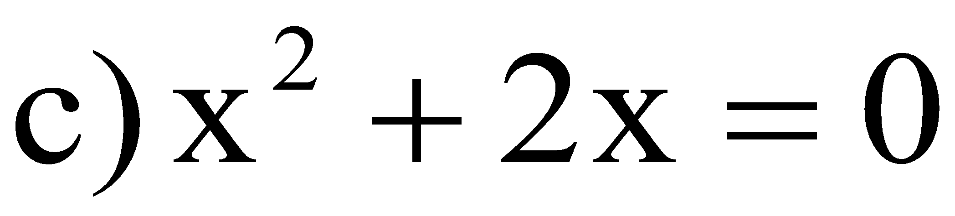
KHỞI ĐỘNG
CÂU 1. Phương trình bậc nhất một ẩn có dạng như thế nào ?
Phương trình bậc nhất một ẩn có dạng:
ax + b = 0 với a ≠ 0
CÂU 2. Hãy chỉ ra phương trình bậc nhất một ẩn trong các phương trình sau:

Slide 3
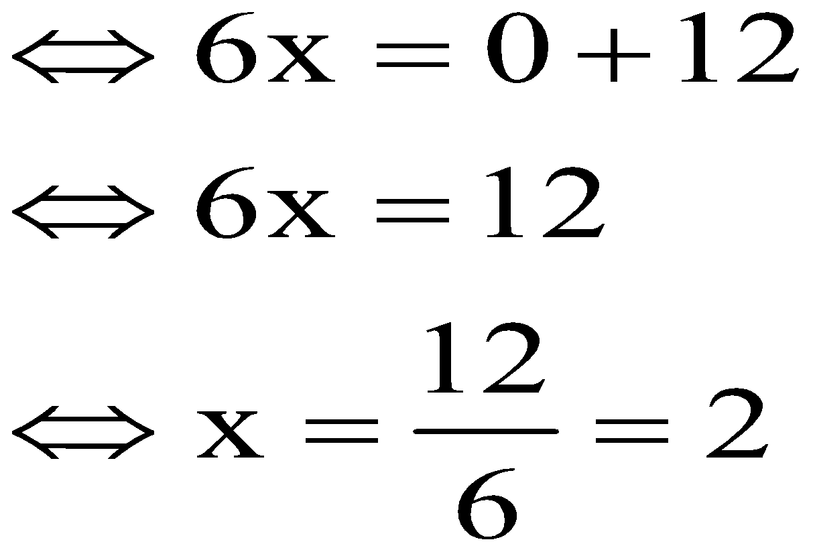
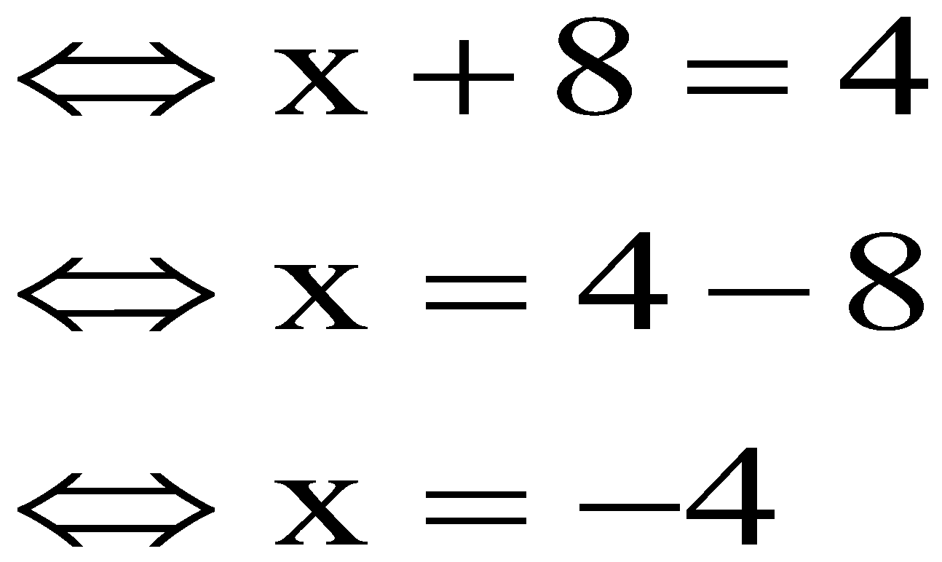
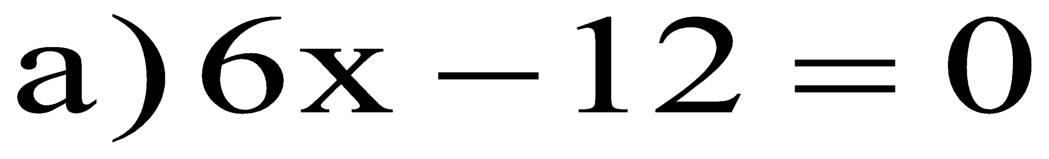

Bài 3: PHƯƠNG TRÌNH ĐƯA ĐƯỢC VỀ DẠNG ax + b = 0
1. Cách giải:
Ví dụ: Giải các phương trình
Vậy phương trình có tập nghiệm là S = {-4}
Vậy phương trình có tập nghiệm là S = {2}

Slide 4
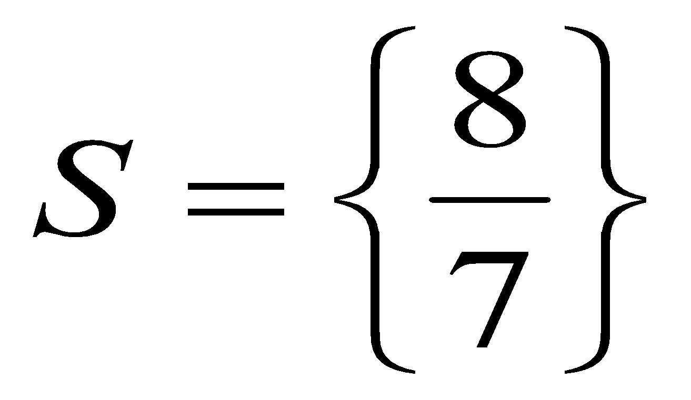

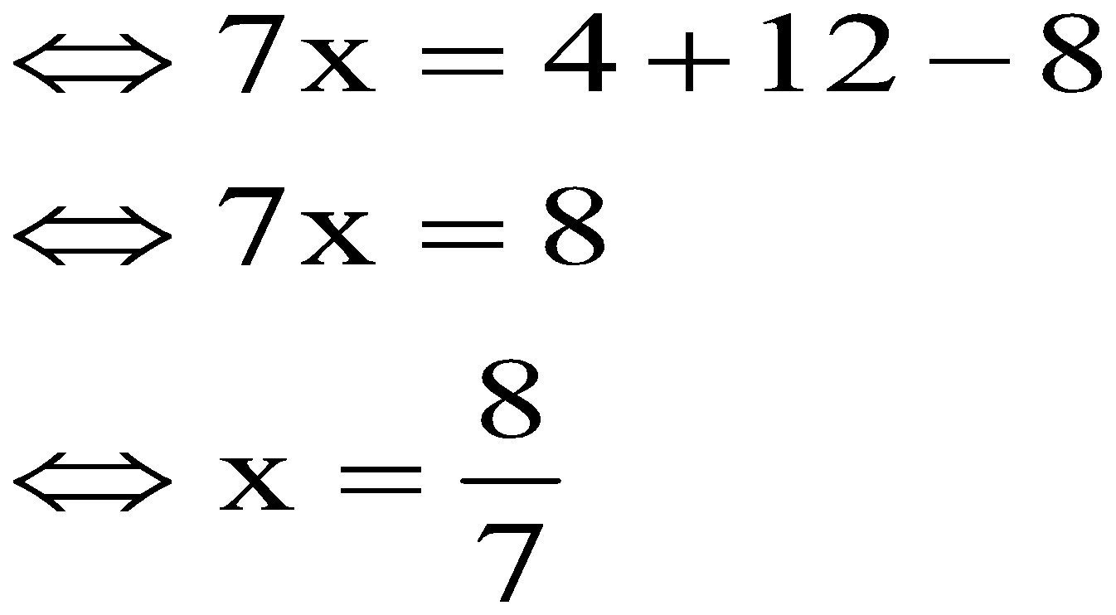
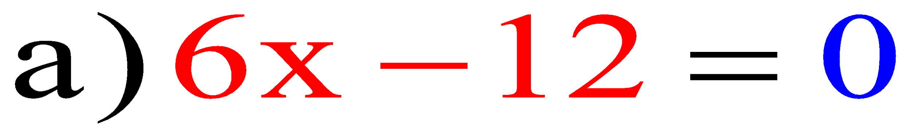
Bài 3: PHƯƠNG TRÌNH ĐƯA ĐƯỢC VỀ DẠNG ax + b = 0
1. Cách giải:
Vậy phương trình có tập nghiệm là:

Slide 5

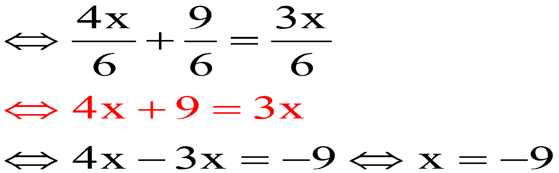
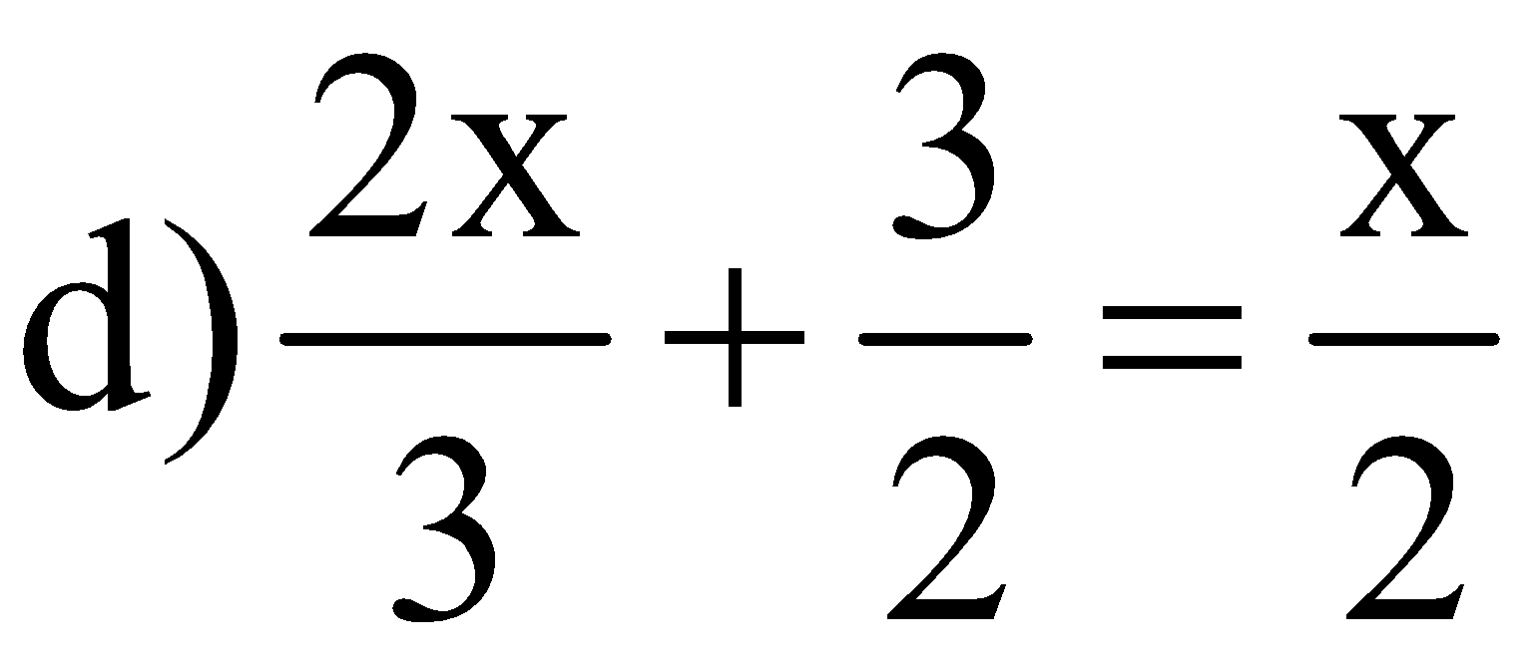
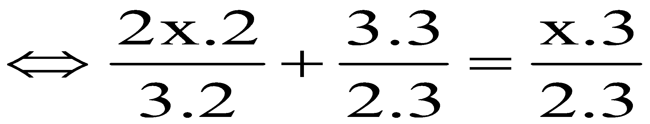
Bài 3: PHƯƠNG TRÌNH ĐƯA ĐƯỢC VỀ DẠNG ax + b = 0
1. Cách giải:
( Bỏ mẫu 2 vế phương trình) hay (Khử mẫu)
Vậy phương trình có nghiệm là S ={-9}

Slide 6
Bài 3: PHƯƠNG TRÌNH ĐƯA ĐƯỢC VỀ DẠNG ax + b = 0
1. Cách giải:
Các bước chủ yếu để giải phương trình đưa được về dạng ax+b=0.
* Bước 1:
Phương trình có chứa dấu ngoặc | Phương trình có mẫu không chứa ẩn
-Thực hiện quy tắc bỏ dấu ngoặc
- Quy đồng mẫu hai vế
- Khử mẫu (bỏ mẫu)
* Bước 2: Chuyển các hạng tử chứa ẩn sang một vế, các hạng tử là số (hằng số) sang vế còn lại.
* Bước 3: Thu gọn và giải phương trình vừa nhận được.

Slide 7
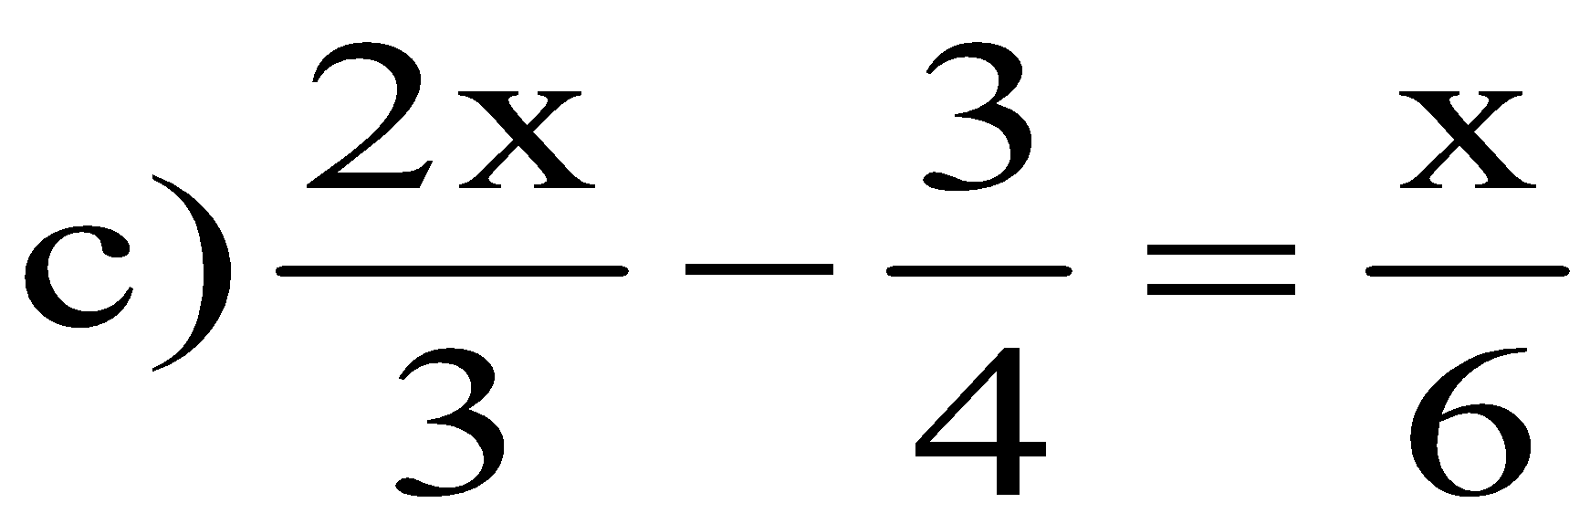
Bài 3: PHƯƠNG TRÌNH ĐƯA ĐƯỢC VỀ DẠNG ax + b = 0
2. Áp dụng:
Giải các phương trình sau:
a) x + 8 = 22
b) (5 + 9x) + 3 – 2x = 15

Slide 8
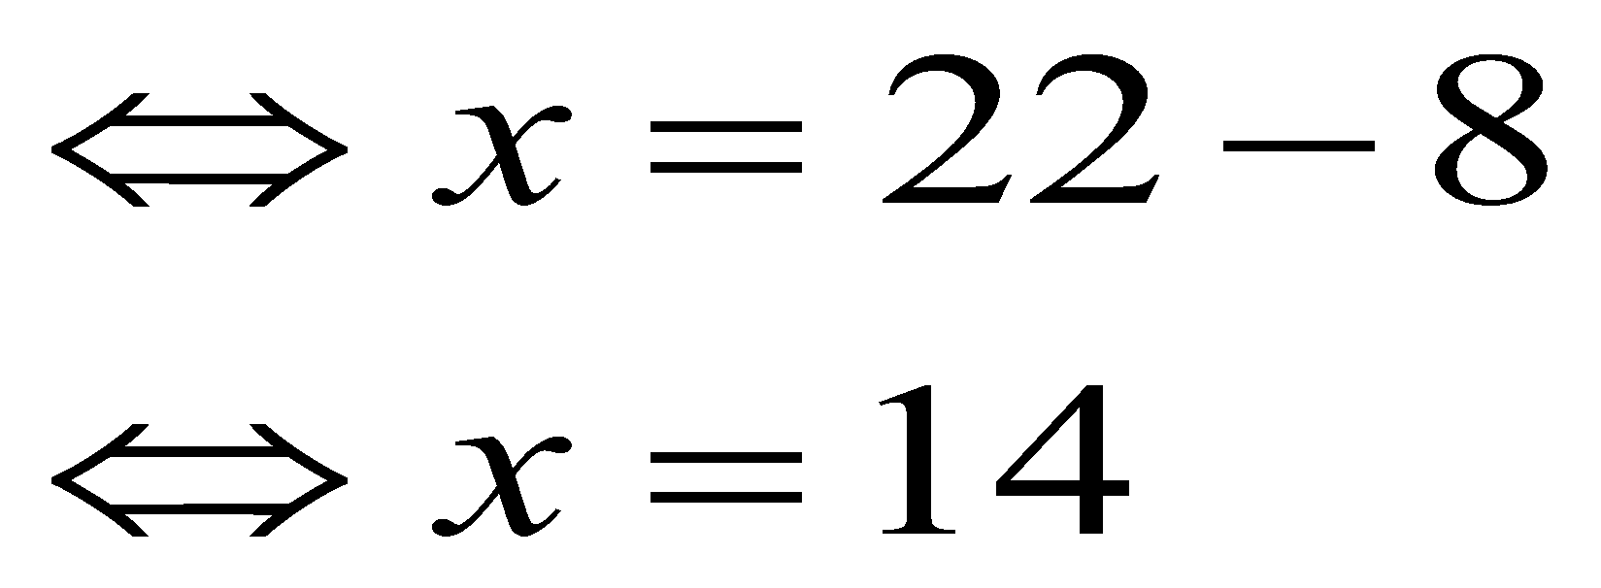
Bài 3: PHƯƠNG TRÌNH ĐƯA ĐƯỢC VỀ DẠNG ax + b = 0
2. Áp dụng:
a) x + 8 = 22
Vậy phương trình có tập nghiệm là S={14}

Slide 9
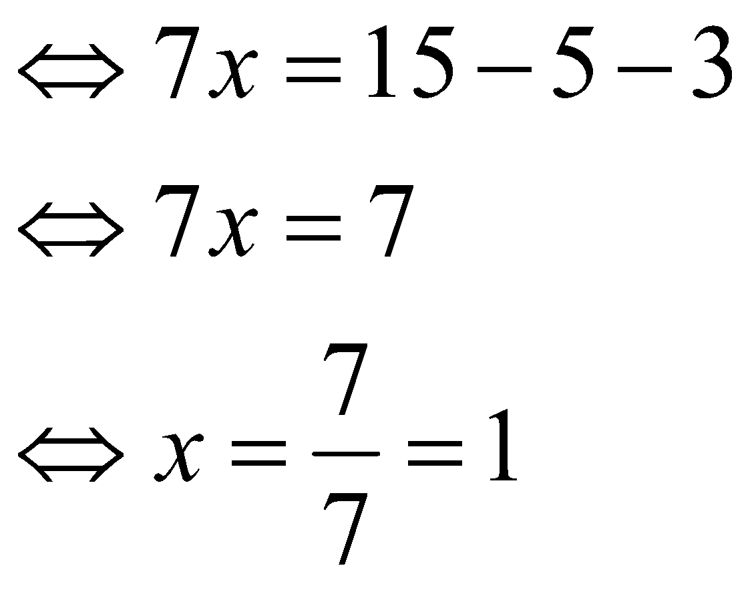

Bài 3: PHƯƠNG TRÌNH ĐƯA ĐƯỢC VỀ DẠNG ax + b = 0
2. Áp dụng:
b) (5 + 9x) + 3 – 2x = 15
Vậy phương trình có tập nghiệm là S={1}

Slide 10
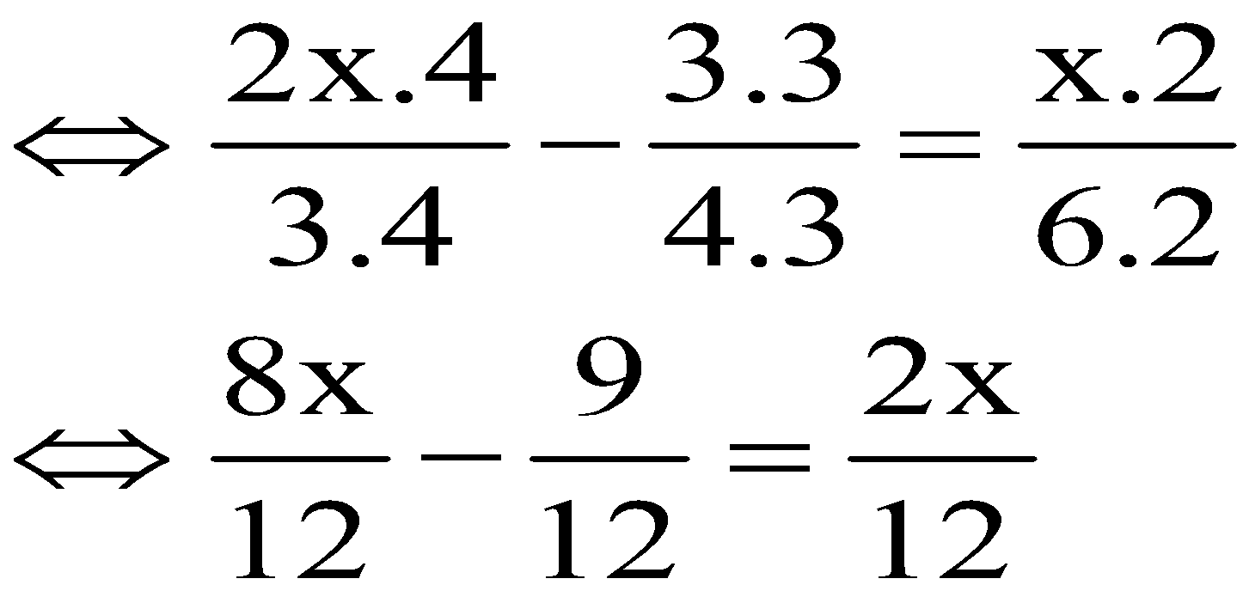
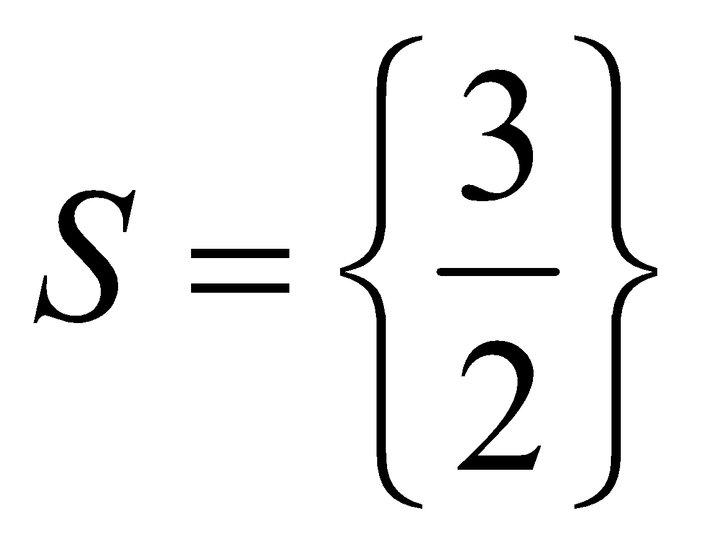
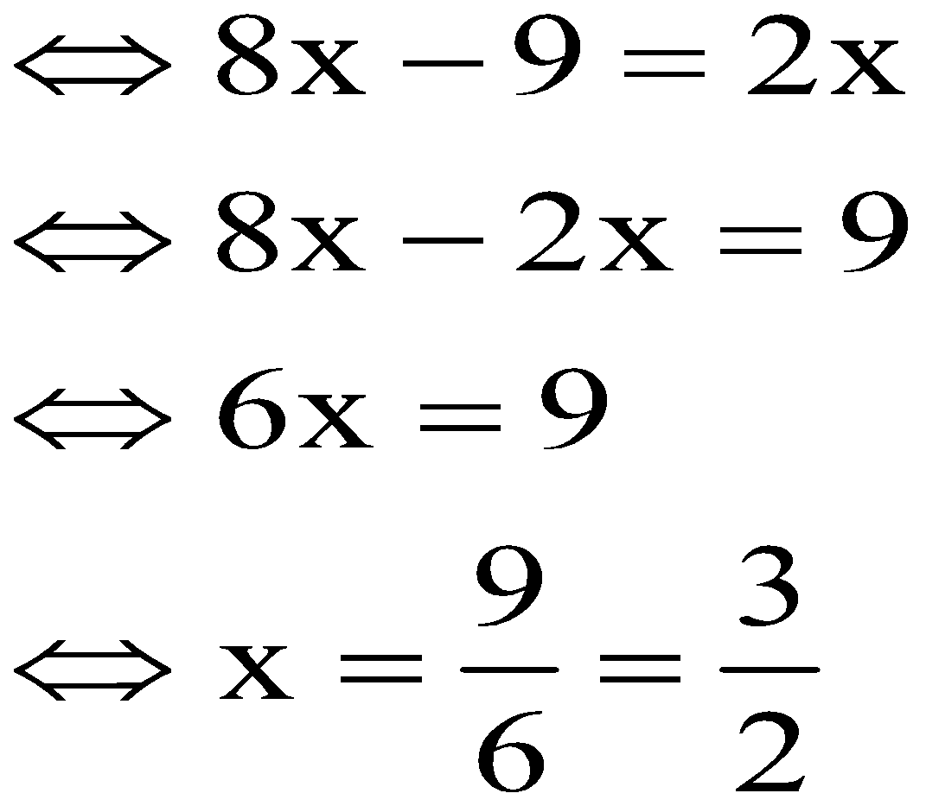
Bài 3: PHƯƠNG TRÌNH ĐƯA ĐƯỢC VỀ DẠNG ax + b = 0
2. Áp dụng:
Vậy phương trình có tập nghiệm là

Slide 11
Bài 3: PHƯƠNG TRÌNH ĐƯA ĐƯỢC VỀ DẠNG ax + b = 0
2. Áp dụng:
e) 3x + 5 = 6 + 3x
d) 2x + 8 = 8 + 2x
⇔ 2x- 2x = 8 – 8
⇔ 0x = 0
⇔ 3x – 3x = 6 – 5
⇔ 0x = 1
Vậy phương trình có vô số nghiệm ( hay tập nghiệm của phương trình là S=R)
Vậy phương trình vô nghiệm
( hay tập nghiệm của phương trình là S=Ø)

Slide 12
Bài 3: PHƯƠNG TRÌNH ĐƯA ĐƯỢC VỀ DẠNG ax + b = 0
2. Áp dụng:
*Chú ý: Quá trình biến đổi phương trình về dạng ax+b=0 có thể dẫn đến trường hợp đặc biệt là hệ số a=0 nếu:
+) 0x = −b thì phương trình vô nghiệm S=ϕ.
+) 0x = 0 thì phương trình nghiệm đúng với mọi x hay phương trình vô số nghiệm: S=R

Slide 13

HƯỚNG DẪN VỀ NHÀ
- Về nhà xem lại cách giải phương trình bậc nhất một ẩn và những phương trình có thể đưa được về dạng ax + b = 0
- Làm bài tập 11; 12 (SGK trang 13).
Xem trước các bài tập 17;18a;19 SGK/14 phần “Luyện tập” (Ôn lại công thức tính diện tích của HCN, hình thang).
- Tiết sau luyện tập

Slide 14
CẢM ƠN QUÝ THẦY CÔ
ĐÃ VỀ THĂM LỚP DỰ GIỜ

